Slide 1
綜高分流說明會
綜高家長座談會 輔導室介紹

Slide 2
1
輔導室位置
2
生涯輔導
目 錄
3
軟硬體設備
CONTENTS
4
網路資源

Slide 3
01
輔導室位置

Slide 4
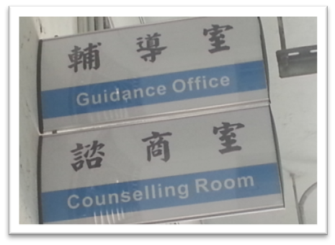
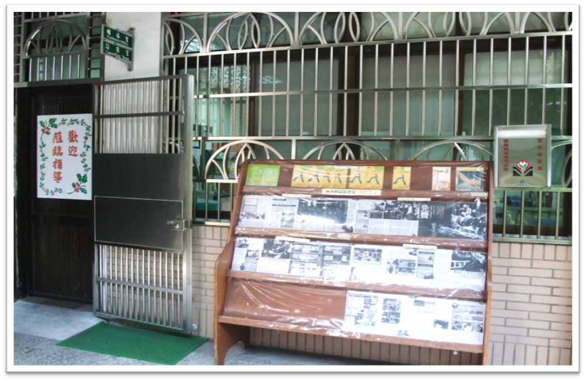
輔導室位置
仁愛大樓1F
健康中心隔壁

Slide 5
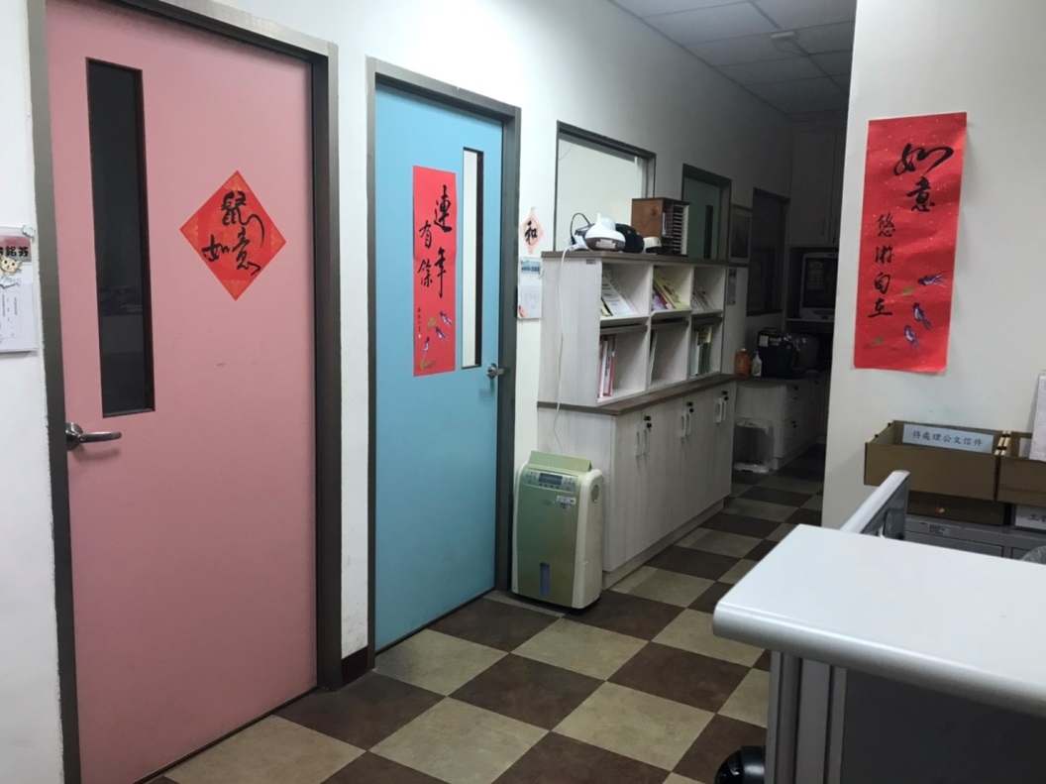
師資陣容
輔導老師們的辦公室兼諮商室

Slide 6
02
生涯輔導

Slide 7
生涯輔導
輔導室業務
高一
自我探索、職業探索
學習方法、選組輔導
高二
升學管道、校系簡介
學習檔案製作與觀摩
高三
各類升學講座：科系選填、備審資料撰寫、口試技巧……等
升學資訊提供
舒解壓力

Slide 8
輔導室業務
01
心理
測驗
興趣量表
02
性向測驗
Notes:
8

Slide 9
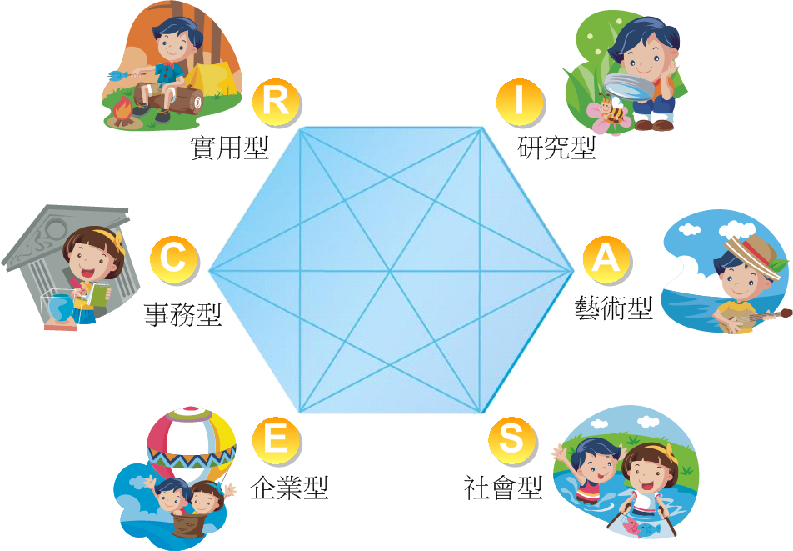
興趣量表
可以用興趣代碼看出孩子的特質，適合哪樣的工作。
Holland分類的六種類型

Slide 10
六型單碼特質描述
 | R | I | A | S | E | C
個性與做事風格 | 情緒穩定、有耐心、坦誠直率，對機械與工具等事較有興趣 | 善於觀察、思考、分析與推理，喜歡用頭腦依自己的步調解決問題，且追根究底 | 直覺敏銳、善於表達和創新，希望藉文字、聲音、色彩或形式來表達創造力和美的感受 | 對人和善，容易相處，關心自己和別人的感受 | 精力旺盛、生活緊湊、好冒險競爭，做事有計畫並立刻行動 | 個性謹慎，做事講求規矩和精確，效率精確、仔細可靠，有信用
生活中看重的事 | 生活上以實用為重，重視現在多於未來想像 | 追求知識、真理所帶來的成就感 | 生活的目的就是創造不平凡的事務 | 喜歡大家一起作事，一起為團體盡力 | 希望擁有權力去改善不合理的事 | 生活哲學是穩紮穩打，按部就班、精打細算

Slide 11
六型單碼特質描述
 | R | I | A | S | E | C
不喜歡的事情 | 不喜歡與人多言 | 不喜歡別人給指引，也不喜歡也很多規矩和時間壓力 | 不喜歡管人和被人管 | 不愛競爭，也不喜歡獨自操作機械或技術工作 | 不願花太多時間做科學研究，或研究複雜課題 | 不喜歡改變或創新，也不喜歡冒險或領導
與人合作溝通方式 | 喜歡獨自行事 | 不是很在乎別人的想法，喜歡和有相同興趣或專業的人討論 | 和朋友的關係比較隨興 | 交友廣闊，關心人勝於關心工作 | 要求別人跟他一樣努力，不滿足現階段的成 | 會選擇和自己志趣相投的人成為好朋友

Slide 12
六型單碼特質描述
 | R | I | A | S | E | C
喜歡參與的活動與課程 | 在實際、需動手環境中從事明確固定的工作，依規則一步步製造有實際用途物品 | 做事時，他能提出新的想法和策略，但對實際解決問題的細節較無興趣 | 喜歡獨立作業，但也不想/不喜歡被忽略，在無拘無束的環境下工作效率最好 | 喜歡傾聽瞭解，願意付出時間和精力解決人際衝突，喜歡教導並幫助他人成長 | 善用說服力和組織能力，希望自己的表現被他人肯定，並成為團體的焦點人物 | 喜歡在有清楚規範的環境下工作
有興趣的職業或學群 | 機械、電子、土木建築、農業等相關工作 | 生物、化學、醫藥、數學、天文等相關工作 | 音樂、寫作、戲劇、繪畫、設計、舞蹈等相關工作 | 教師、輔導、社會工作、醫護等相關工作 | 管理、銷售、司法、從政等相關工作 | 銀行、金融、會計、秘書等相關工作

Slide 13
性向測驗
性向測驗為能力測驗，協助學生瞭解自我獨特的能力，提供學習擇業之參考。

Slide 14
分測驗名稱 | 測量的能力 | 我能做的事（舉例）
一、 語文推理 | 了解語文概念的能力，評估抽象或概括的潛力；測量比較複雜的推理能力。預測在複雜語文關係和概念的場合中推理正確的情形。 | 科學家、財經人員、顧問、分析師、人事、推銷員、作家、主持人、法官、編輯、店員、公關、出納。
二、 數學推理 | 了解數目關係以及處理數目概念的能力；指數目推理、運用數目關係以及明智處理數量材料的能力。 | 科學家、數學教授、實驗室助理、工程師、建築師、財務人員、會計、秘書、銀行行員
三、 機械推理 | 評估需要了解普通物理力學原理的課程或職業。 | 木工、機械工、修護人員、裝配員、工廠人員、科學家、實驗助理、驗光師、檢驗員、工程師、建築師、電器修護人員
四、 空間關係 | 將二度平面，在心理上操弄成三度實體，以心理想像，補足平面的不足。測量由視覺處理具體材料的能力。 | 繪畫、裝璜、服裝設計、美術人員、雕刻師、建築師、工程師、攝影師、造型設計、廣告設計、櫥窗設計、演員
分測驗名稱 | 測量的能力 | 我能做的事（舉例）
五、 抽象推理 | 了解抽象圖形的組型關係──由非文字圖案中類化和歸類各種原則。和物體間（並非文字和數量間的）的知覺關係的課程職業有關聯。 | 科學家、工程師、建築師、實驗助理、工廠人員、設計師
六、 錯別字 | 從事學業研讀或職業訓練的基本技能。 | 速記、商業通信、報章雜誌、校對、廣告等文字工作
七、 文法與修辭 | 從事學業研讀或職業訓練的基本技能。 | 速記、商業通信、報章雜誌、校對、廣告等文字工作、新聞記者、編輯、經理、顧問、導遊、公關、主持人
八、 知覺速度與確度 | 這是種速度測驗。對於辦公室中的工作和需要知覺辨認的各種工作都很重要。測量對簡單知覺工作的反應速度。 | 檢驗員、秘書、接線生、圖書管理員、速記、打字員、繕寫員、收納員、收費員、售票員、電腦操作人員、指紋比對人員、排版工、檔案管理員

Slide 15
03
軟硬體設備

Slide 16
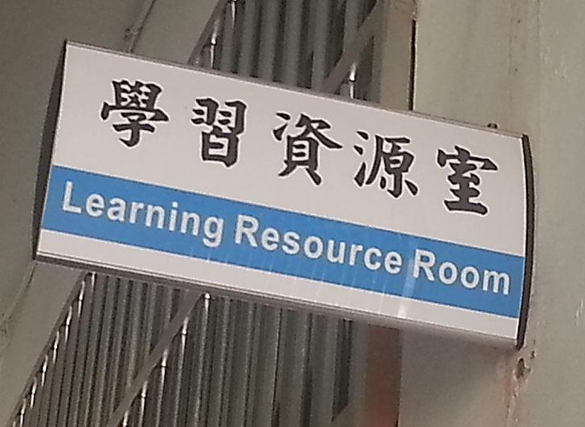
軟硬體設備
學習資源室

Slide 17
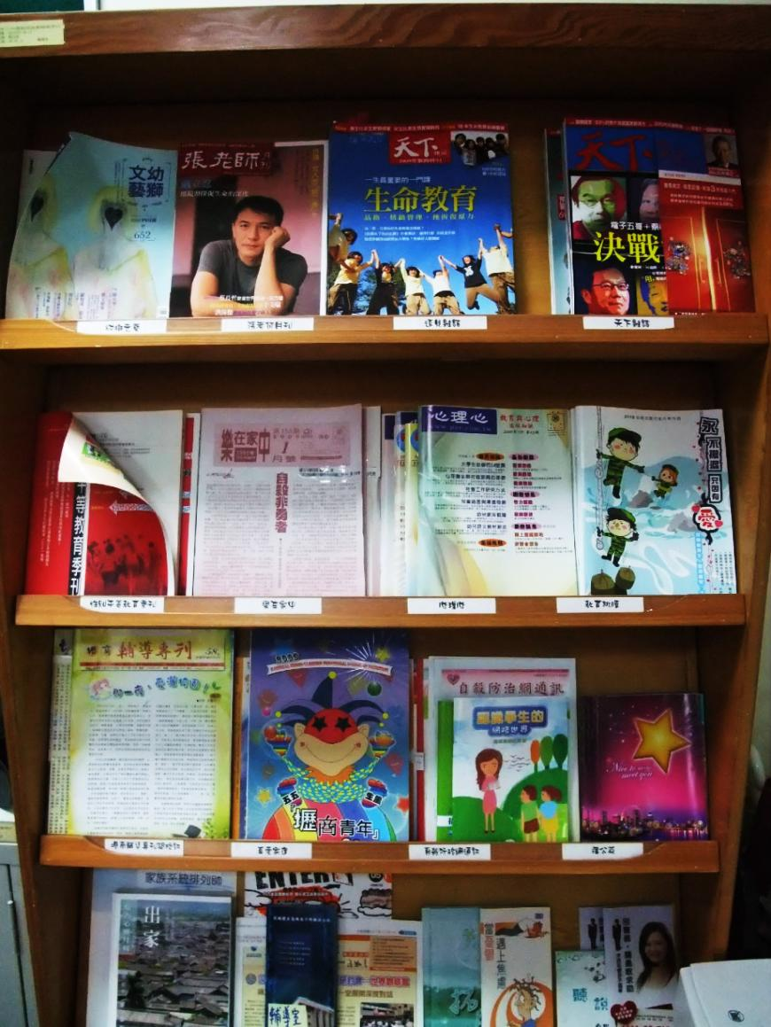
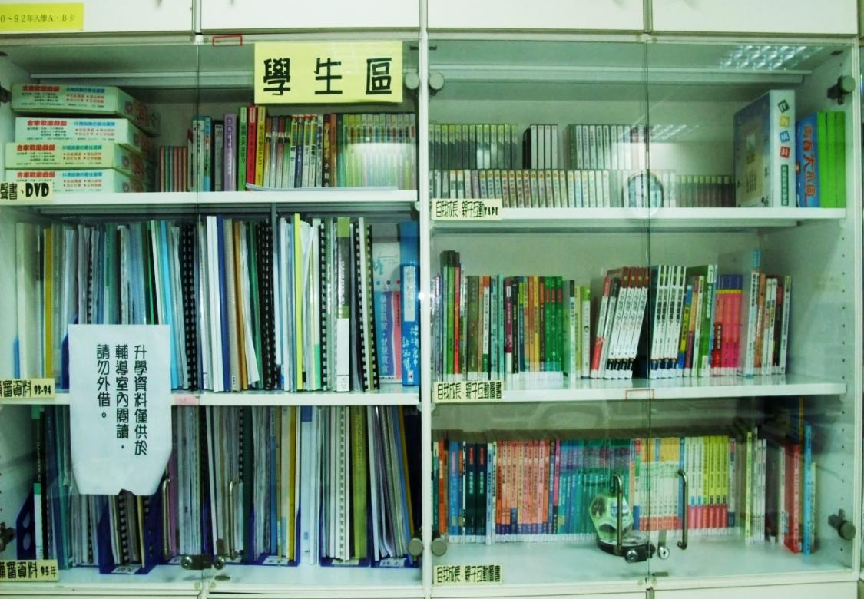
軟硬體設備
升學資訊
天下雜誌、張老師 月刊、最佳大學指南
備審資料、面試考古題、
生涯書籍、各大學簡介 DM

Slide 18
生涯刊物
輔導室業務
備審資料製作範例
備審及面試準備手冊

Slide 19
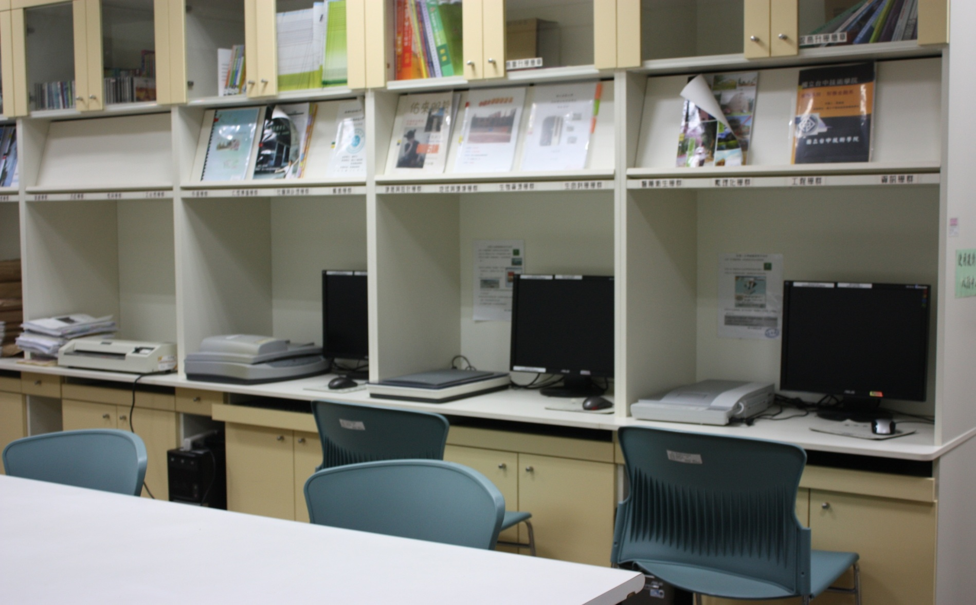
軟硬體設備
設置生涯檢索區
提供硬體設備，供升學資訊查詢
每年均超過 五百人次使用電腦查詢資料及掃描器製作備審資料
電腦、掃瞄器

Slide 20
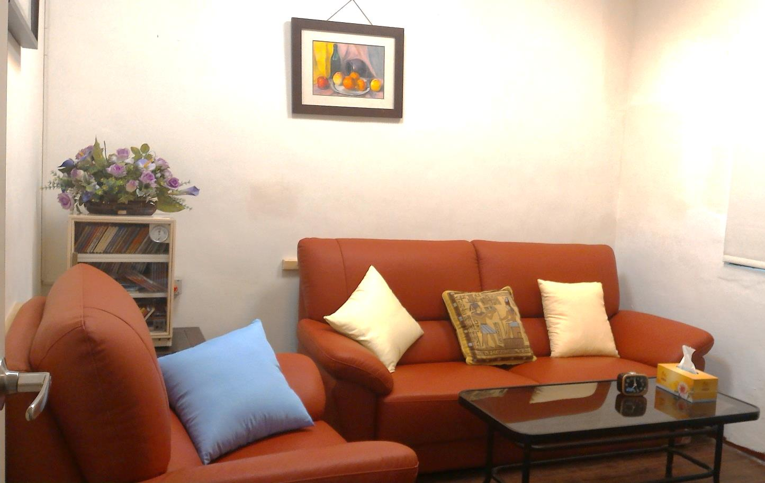
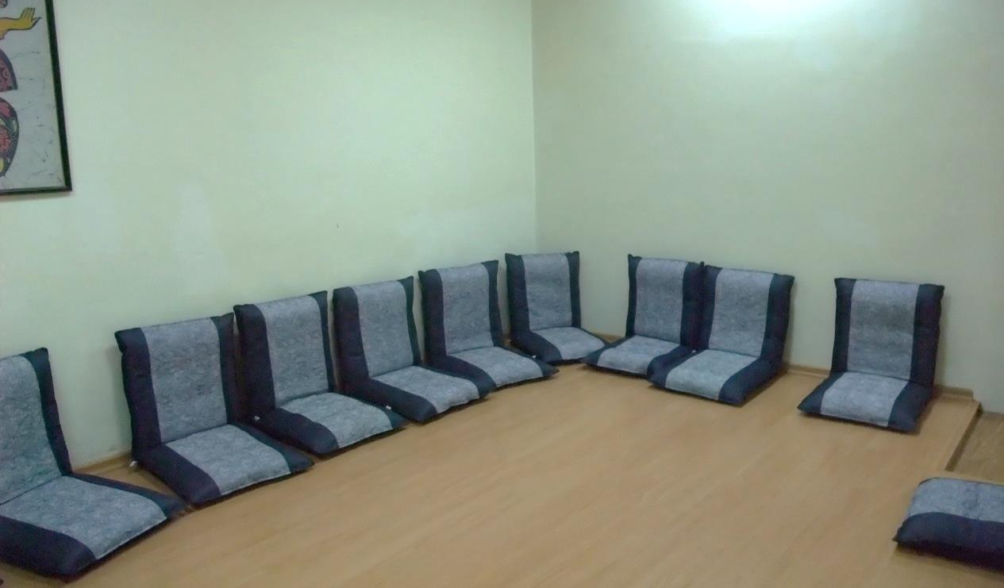
軟硬體設備
諮商室
小團體室

Slide 21
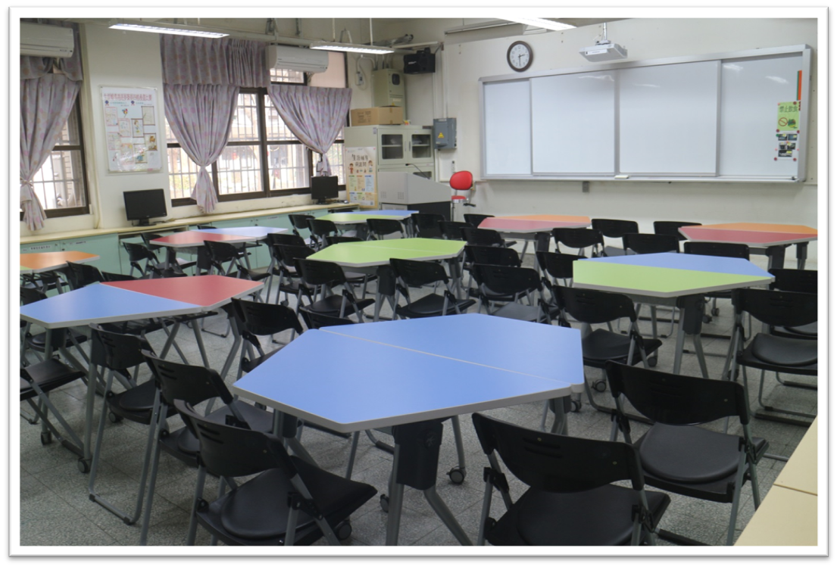
軟硬體設備
生涯規劃教室

Slide 22
04
網路資源

Slide 23
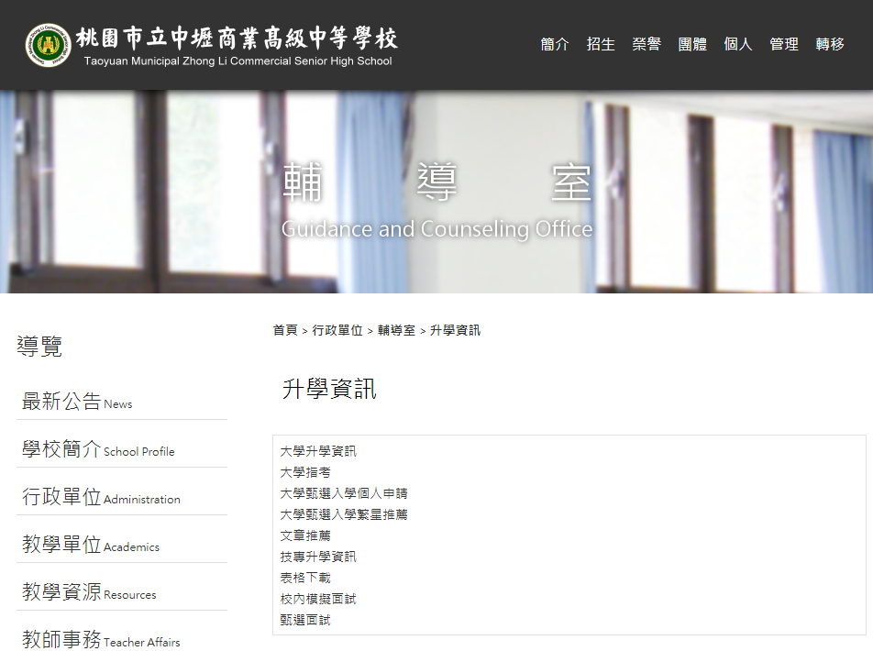
網路資源

Slide 24
我們都歡迎您蒞臨輔導室

